Slide 1
Como Estudiar la Biblia
Por James Braga

Slide 2
El Enfoque Sintético: Descubriendo las divisiones
Sítesis significa “ubicar juntas” varias partes o elementos para formar un todo
Estudiando como cada parte del libro se relaciona para ver el libro como una unidad.

Slide 7
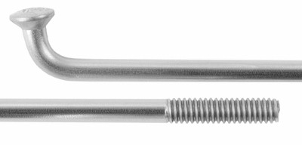

Slide 8
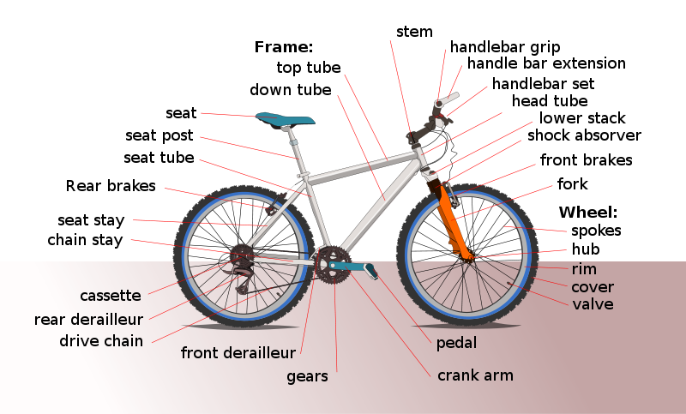

Slide 9
Las características adecuadas de un esquema sintético
Claridad
Brevedad
Pertinencia
Inteligibilidad
Sencillez
Alcance
Pulcritud

Slide 10
Pasos básicos en la elaboración de un esquema de sítesis de un libro de la Biblia
Un esquema con líneas diagonales
-Prepare un número suficiente de espacios para registrar un resumen de cada párrafo o capítulo del libro.
El libro de Jonás:

Slide 11
Pasos básicos en la elaboración de un esquema de sítesis de un libro de la Biblia
Resumen de los párrafos
Utilizando el espacio entre las líneas diagonales, resuma con frases breves el contenido del párrafro o capítulo del libro. En la esquina inferior izquierda de cada espacio consigne la referencia (capítulo y versículo) del comienzo de cada párrafo o capítulo.
Deben ser pensamientos paralelos
Si hay demasiados párrafros o capítulos puede combinarlos en secciones mas grandes de varios párrafos o varios capitulos

Slide 12
Pasos básicos en la elaboración de un esquema de sítesis de un libro de la Biblia
Tormenta y descubrimiento de su causa
Desobediencia de Jonás al mandato
1:1
1:4

Slide 13
Pasos básicos en la elaboración de un esquema de sítesis de un libro de la Biblia
Definición de las divisiones principales
Observe los párrafos o capítulos que contienen un tema común o que de alguna manera están vinculados unos a otros, y combínelos para estructurar las principales divisiones del libro. Asigne un título adecuado a cada una de estas divisiones y señale los capítulos y versículos que abarca cada una de ellas. Estas divisiones proporcionan el esquema básico o la estructura del libro.

Slide 14
Pasos básicos en la elaboración de un esquema de sítesis de un libro de la Biblia
El libro de Jonás:
La primera comisión de Jonás
Capítulos 1-2
La segunda comisión de Jonás
Capítulos 3-4

Slide 15
Pasos básicos en la elaboración de un esquema de sítesis de un libro de la Biblia
Búsqueda de subdivisiones
Defina el contenido de cada una de las divisiones principales. Esto se puede hacer subdividiendo y asignando títulos apropiados o bien describiendo el contenido de cada división principal desde otra perspectiva.

Slide 16
El libro de Jonás:
La primera comisión de Jonás
Capítulos 1-2
La segunda comisión de Jonás
Capítulos 3-4
Desobediencia
Castigo
Oración
Obediencia
Bendición
Oración

Slide 17
El Enfoque Sintético: Descubriendo los énfasis principales
Palabras o ideas repetidas
Primero, debemos observar si alguan palabra, frase, idea o concepto se repite a lo largo del libro, y cómo se usa esa palabra o concepto clave para desarrollar la estructura o tema del libro.
Ejemplo: Hebreos- “mejor”; Lucas- “hijo de hombre” y pasajes sobre nacimiento, oración de Jesus, otros llamandole hombre, etc.
Espacio dedicado a temas específicos
Ejemplo: Exodo- el tabernaculo; Evangelios- la crucificación

Slide 18
Enfoque Sintético
Como fichar los aspectos principales
Analice cuidadosamente el contenido de un libro y anote en el esquema los aspectos principales o peculiares del libro.
Calisfique o agrupe estos raspos principales usando solamente palabras o frases breves que los describan.
Conserve los grupos de ideas en estructuras paralelas; hágalos concordar en la cantidad de palabras usadas, el tipo de términos y el orden de los mismos.

Slide 19
El libro de Jonás:
La primera comisión de Jonás
Capítulos 1-2
La segunda comisión de Jonás
Capítulos 3-4
Desobediencia
Castigo
Oración
Obediencia
Bendición
Oración
Oración Milagros Arrepentimiento
El Señor (26 veces) Su soberania Su misericordia Su justicia
Contrastes Desobediencia de Jonás Obediencia de Jonás Falta de arrepentimiento en Jonás Arrepentimiento de gentiles Primera oración de Jonás Segunda Oración de Jonás

Slide 20
Enfoque Sintético
Resuma en un solo frase el contenido de todo el libro. Este resumen viene a ser el titulo del libro.
Escribe el título en el esquema al lado del nombre del libro.
El libro de Jonás: El ministerio de Jonás a Nínive

Slide 21
El Enfoque Geográfico
Incluye los nombre, la ubicación, la configuración y el relieve de las regiones, las montañas, los ríos, los mares, y los lagos; el clima y los recursos naturales de la región bíblica, y la distribución de los habitantes de esas zonas, incluyendo la ubicación de las ciudades que habitaban.

Slide 22
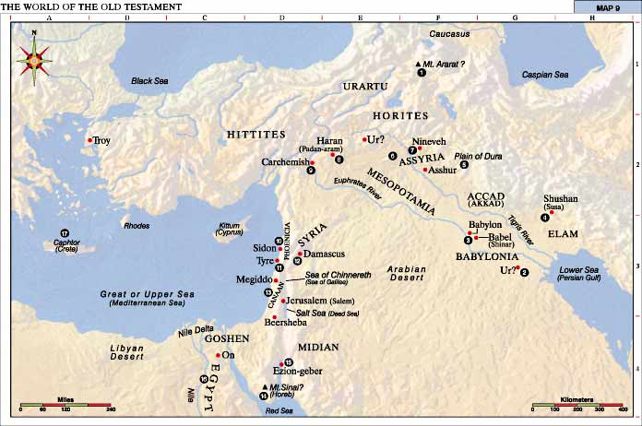

Slide 23
El Enfoque Geográfico
Tome nota de referencias geográfricas significativas en el libro de la Biblia que está estudiando.
Ubique en un mapa los lugares importantes mencionados en el texto
Observe la escala indicada en el mapa
Consulte un mapa con relieves y familiarícese con la topografía del terreno.

Slide 24
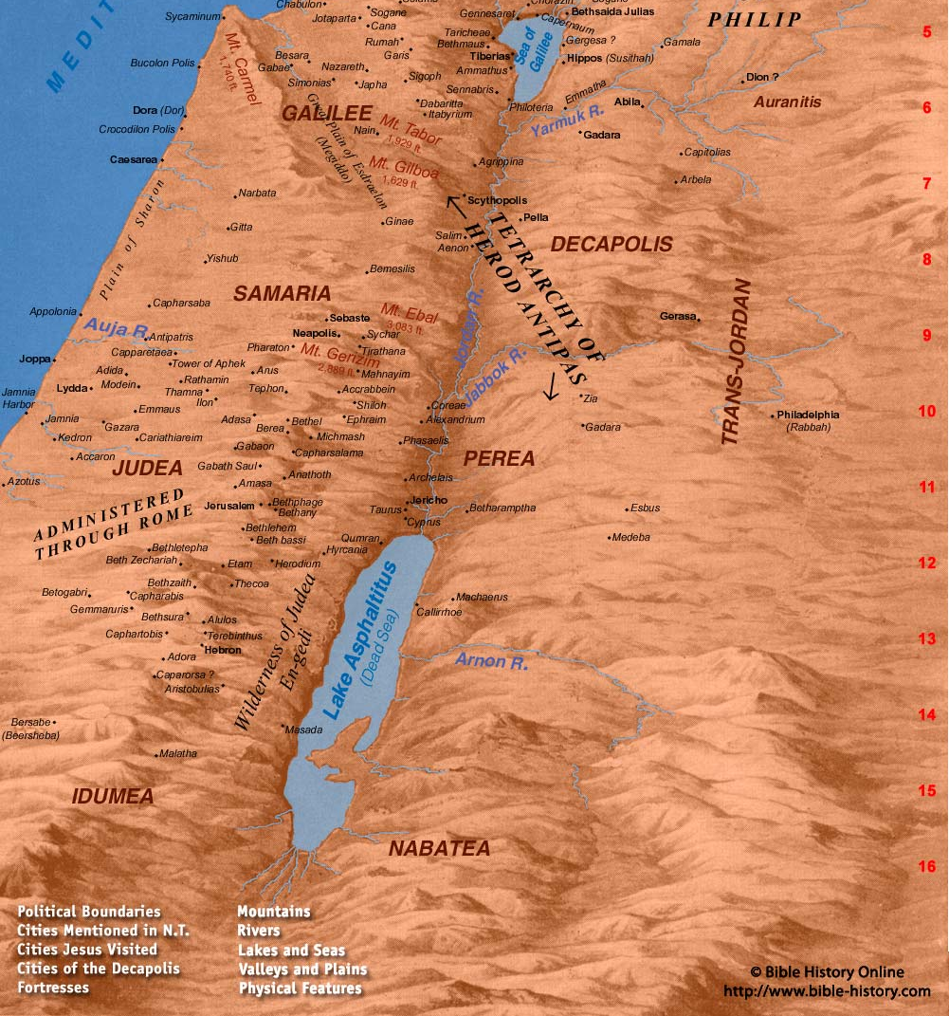

Slide 25
El Enfoque Geográfico
Dibuje su propio mapa para grabar mejor algunos detalles geográficos en su mente
No dediquemos demasiado tiempo a dibujar el mapa
Haga un mapa claro, y no lo sobrecargue con demasiados detalles.
Marque la diferencia entre distintos aspectos del mapa usando alguna de estas técnicas
Use colores
Sombree regiones con líneas paralelas (diagonales, verticales, horizontales.)
Agregue una nota o código para explicar las diferencias entre los colores o las zonas sombreadas
Dibuje con trazo negro común los límites, caminos o rutas.

Slide 26
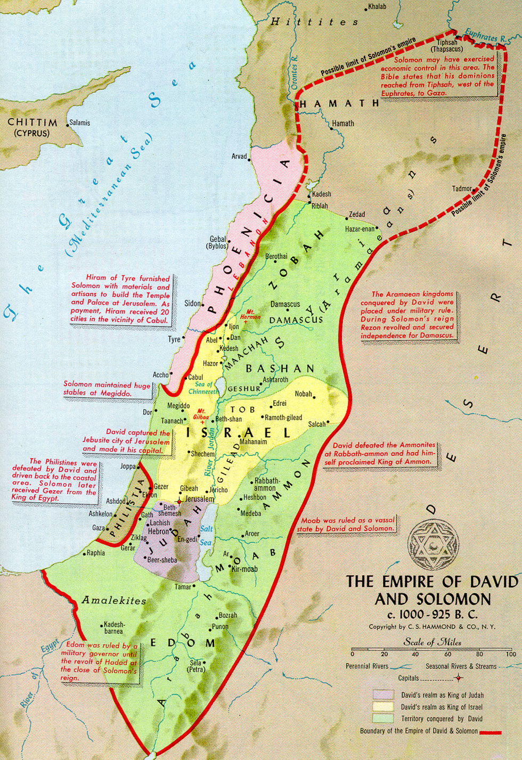

Slide 27
El Enfoque Cultural
Las características peculiares de un grupo racial, religioso o social.
Lo que la gente hace
La manera en que vive
La manera en que piensa
La manera en que actúa
Factores que contribuyen a cultura
Nacionalidad, gobierno, religión, idioma, literatura, costumbres, vida social, metas y aspiraciones, medio ambiente, ubicación geográfica y sus relaciones con las naciones vecinas.

Slide 28
El Enfoque Cultural
¿Dónde puedo encontrar información cultural?
Otras partes de la Biblia, especialmente la ley de Moises
Fuentes seculares o extrabíblicas
Manuales bíblicos, diccionarios bíblicos, enciclopedias bíblicas, etc.

Slide 29
El Enfoque Cultural
Procedimiento
Lea de manera corrida el libro observando los factores que puedan tener importancia cultural.
Descubra, si le es posible, cuándo fue escrito el libro.
Observe dónde vivía la gente para quienes fue escrito el libro.
Observe hechos culturalmente significantivos acerca de las personas a las cuales se escribió el libro.

Slide 30
El Enfoque Cultural
Ejemplos en Jonás
Medio de transporte marítimo: una embarcación de cierto tamaño en la que Jonás podía ir debajo de la cubierta, y dormir (1:5); una embarcación propulsada por velas y remos (1:13).
Acuerdos comerciales: un viaje entre Palestina y Tarsis; el traslado de pasajeros mediante el pago de un pasaje (1:3).
Las creencias de los marineros: falsos dioses (1:5); echar suertes como una manera de obtener información deseada (1:7).
Actos religiosos por parte de los marieneros: oraciones a los falsos dioses (1:5) y más tarde al dios de Israel (1:14); sacrificios al Señor, y votos (1:16).

Slide 31
El Enfoque Cultural
Mas ejemplos
Grave situación moral en Nínive (1:2; 3:8,10).
Una civilización altamente desarrollada en Nínive: gente viviendo en una gran metrópoli (1:2; 3:2, 3; 4:11); cría de ganado (3:7; 4:11)
Sistema de gobierno en Nínive: un rey instalado en un trono que ejercía la soberanía, y gobernaba mediante decretos; un grupo de nobles bajo la autoridad directa del rey (3:6, 7)
Actos religiosos por parte del pueblo de Nínive: arrepentimiento (3:5-9); oración al Dios de Israel (3:8)
Manera de expresr arrepentimiento: ayuno, cubrirse de cilicio, sentarse en ceniza y apartarse del mal (3:5-8)

Slide 32
El Enfoque Histórico
Estudiando hechos significativos de un determinado libro o pasaje, o aquellos que se relacionan con ellos, con el propósito de obtener una mejor comprensión de esa porción de la Biblia.
Acontecimientos de la esfera política, religiosa, sociológica y económica.
Muy similar al estudio de cultura pero enfoque mas en acontecimientos en vez de costumbres, creencias y la manera de pensar y actuar.

Slide 33
El Enfoque Histórico
Procedimiento
Lea el libro más de una vez, teniendo en cuenta los indicios que puedan sugerir las razones por las que se escribió el libro.
El autor puede expresar de manera explícita la razón por la que escribió el libro. (Juan 20:21)
El autor menciona problemas o necesidades específicas de aquellos a quienes les escribe. (Corintios)
Enfasis o aspectos sobresalientes en el libro. (1 Pedro-sufrimiento
Hechos significativos descritos en el libro. (Filipenses)

Slide 34
El Enfoque Histórico
Observe la información pertinente del autor.
Ejemplo: Marcos
Averigue cuándo y dónde se escribió el libro.
Tome nota de los hechos significativos respecto a los destinarios del libro.
La cultura del pueblo, su nacionalidad, idioma y ubicación geográfica.
Hechos significativos en la historia del pueblo.
El estado del reino del norte en el tiempo de Jonás
Como resultado de su investigación, formule las razones por las que se escribió el libro.
Ejemplo: Jonás para mostrar el amor de Dios para todos, aun los gentiles y para llamar a Israel al arrepentimiento.

Slide 35
El Enfoque Biográfico
La historia de un individuo tal como está registrado en la Biblia.
Hay cerca de 3,000 personas en la Biblia
Cuidado de no confundir personas con el mismo nombre.
5 Maria, 5 Jocobo, 5 Juan, 20 Natán

Slide 36
El Enfoque Biográfico
Tipos de estudio
Narrativo
Tomar la historia del personaje en el orden en que aparece en la Biblia.
Ejemplo: Sansón
Su piadosos progenitores
Su nacimiento y primeros años de su vida
Sus enfrentamientos con los filisteos
Su realción con una protituta y luego con Dalila
Su cautiverio y muerte
Estudio del carácter
Ejemplo: Abraham y su fe
Su llamado a una vida de fe (Génesis 12, 13)
Las pruebas de su fe (Génesis 14-21)
El perfeccionamiento de su fe (Génesis 22, 23)

Slide 37
El Enfoque Biográfico
Combinación de enfoques narrativo y caracterológico
Ejemplo: Naamán
Un gran hombre, pero angustiado.
Un paciente ansioso, pero altanero.
Un creyente humilde y agradecido.
Individuos vinculados entre si
Ejemplo: María y Marta, Rut y Booz
Biografías con aplicación actual
Ejemplo: Intercession de Abraham
La necesidad de que los creyentes intercedan por otros.
La manera en que los creyentes deberían interceder por otros.
Los maravillosos resultados que tienen lugar cuando los creyentes interceden unos por otros.

Slide 38
El Enfoque Biográfico
Procedimiento
Lea el texto
Tome nota de todos los hechos biográficos sobresalientes
Responsabilidades que tuvo, problemas y las dificultades que enfrentó, respuestas que dio, éxitos y fracasos que experimentó, puntos fuertes y débiles, relación que tenía con Dios y con otros, influencia que tuvo.
Ejemplo: Jonás- desobediencia (1:1-3); Orgullo (1:3); Insensibliidad hacia las necesidades humanas (1:5, 6); Sincera confesión de culpa (1:8-10); Obstinación (1:12-15); Fe (2:4, 8, 9) Enojo (4:1); Patriotismo (4:2); Petulancia (4:3); Arrogancia (4:5); Espíritu poco caritativo (4:5); Presunción (4:6-9); Egoísmo (4:10, 11).

Slide 39
El Enfoque Biográfico
Compare su investigación con otras fuentes
Diccionarios bíblicos, lobros de referencia, biografías, etc.
Organice su material
Ejemplo: Jonás (carateristicas buenas y malas)
Aplique las lecciones

Slide 40
El Enfoque Doctrinal
Verdades que debemos creer.
Formas en que la Bilblia presenta doctrina
Enunciados doctrinales indirectos
(Gen. 1-3)
Enunciados bíblicos explicitos
1 Pedro 3:18
Palabras y frases doctrinales
Redención; propiciación; esperanza, reino de Dios, en Cristo
Pasajes doctrinales extensos
Romanos

Slide 41
El Enfoque Doctrinal
Las Principales Doctrinas
Bibliología
Teología
Cristología
Pneumatología
Angelología
Antropología
Soteriología
Eclesiología
Escatología

Slide 42
El Enfoque Doctrinal
Procedimiento
Elija la esfera doctrinal que desea estudiar en un solo libro de la Biblia.
Haga un esquema y enumere cada vez que ocurre alguna mención del tema que está investigando.
Clasifique el material que usted ha recogido
Interprete el significado de sus observaciones
Examine cuál es la realción de los puntos doctrinales que está estudiando con su respectivo contexto.
Haga aplicaciones prácticas de estas verdades en su vida.

Slide 43
El Enfoque Temático
Puede ser un concepto, un tema, una palabra, o una frase que aparece en un libro, una porción de un libro, un testamento, o aun toda la Biblia.
Ejemplos: Deberes de los padres, promesas de Dios, condiciones para recibir bendición, errores cometidos or hijos de Dios, oportunidades para alcanzar a los perdidos, fundamentos del carácter, pasos del disciplado, anticipos del cielo, artimañas de Satanás, sacrificios espirituales, etc.

Slide 44
El Enfoque Temático
Procedimiento
Considere importante cada tema de la Biblia.
Elija un tema general del libro
Ejemplo: Proverbios- Un necio y sus labios
Haga una lista de cada una de las referencias del tema en el orden en que aparece en el libro, señalando la cita correspondiente.
Clasifique el material que haya reunido
Siempre que sea posible aprenda el significado de cada uno de los acontecimientos del tema
Ejemplo: diferentes palabras griegas para amor
Observe la relación entre el uso del tema y su respectivo contexto
Considere la aplicación en su propia vida de las verdades que haya aprendido de el estudio temático.

Slide 45
El Enfoque Práctico
Encontrando “principios”.
Un enunciado claro y declarativo, que intenta servir de guía para la conducta o el proceder.
Es una airmación no un enunciado negativo.
Es una declaración inequívoca y precisa que se expresa en una oración breve, y que contiene una idea esencial.
Es una verdad que siempre tiene validez.
Es una regla establecida, básica par la vida y la conducta
Ejemplo: Gen. 15:1- La promesa de la protección del Señor es una garantía suficiente para la seguridad del creyente.

Slide 46
El Enfoque Práctico
Los efectos de extraer principios
Nos obliga a prestarle cuidadosa atención al sentido del texto.
Nos obliga a pensar en términos de las ideas encerradas en el texto.
No simplemente repitiendo lo que dice, pero aprendiendo lo que quiere enseñar

Slide 47
El Enfoque Práctico
Procedimiento
Haga lo más que pueda para interpretar correctamente el texto antes de intentar extraer principios.
Tenga en cuenta que cada principio que enuncie esté en armonía con las enseñanzas de la Palabra de Dios.
Para obtener una lección espiritual global de un libro, formule principios que cubran las verdades principales de cada una de las divisiones del libro.
Enuncie un principio que exprese la verdad principal del libro en su totalidad.

Slide 48
El Enfoque Tipológico
El estudio de ciertas personas, acontecimientos, instituciones, y objetos en el Antiguo Testamento que, debido a su parecido a Cristo y a las verdades del Nuevo testamento, nos ayudan a entender y apreciar más plenamente esas verdades.
Una figura que Dios emplea en el AT para prefigurar de manera gráfica alguna verdad en el NT
Ejemplo: La Pascua (Ex. 12; Juan 1:29)

Slide 49
El Enfoque Tipológico
Principios
Considere como tipo los temas para los que hay una decidida autenticación en el Nuevo Testamento.
Ten cuidado de no asumir que cada vez que aparece una palabra es un tipo. (Ejemplo: cada piedra es Cristo)
Asegúrese de que haya un parecido o congruencia suficientemente obvia entre el tipo y su antitipo
Descubra las principales semejanzas entre el tipo y el antitipo, no intentar encontrar un identificación entre todos los aspectos del tipo y el antitipo.
No pretenda establecer una doctrina basándose en un tipo.
Busque la verdad práctica fundamental que sugiere el estudio del tipo.

